Slide 1
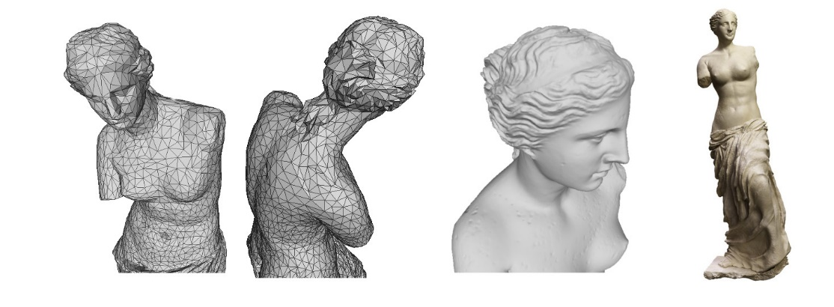
第六章 数字几何处理
《现代计算机图形学基础》

Slide 2
提纲
1. 基础
2. 网格去噪
3. 网格简化
4. 网格参数化
5. 重新网格化
6. 网格编辑
7. 网格形变

Slide 3
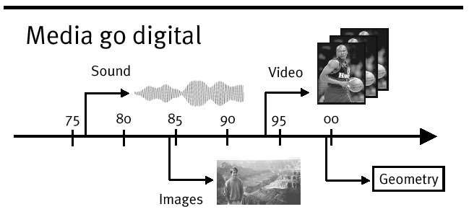
1.1 几何数字化
媒体数字化进程
声音、图像、视频、几何
媒体数字化
声音
视频
几何
图像

Slide 4
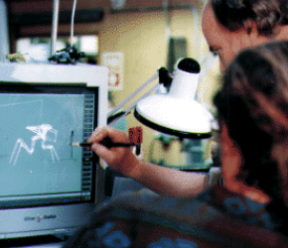
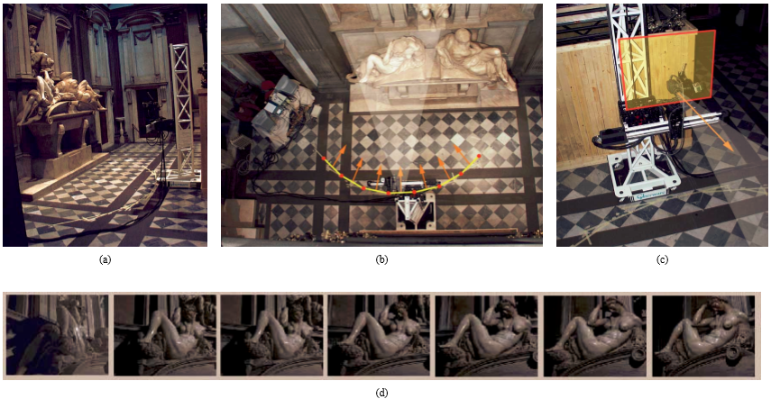

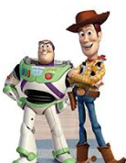
1.1 几何数字化
2000年左右
1995年，“玩具总动员”动画，数字化娱乐
1997年，“数字米开朗基罗”计划，数字化文物
1998年，“数字地球”，数字化生活

Slide 5
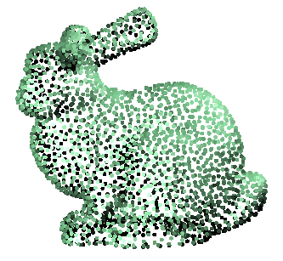
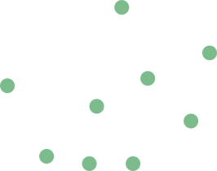
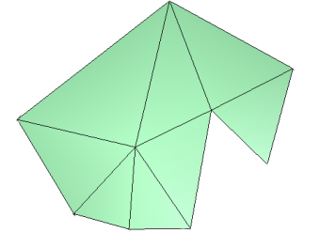
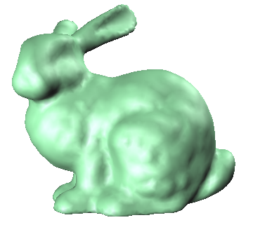
1.2 数字几何
1.2.1 几何表示
离散元素表示几何形状
点云
多边形网格

Slide 6
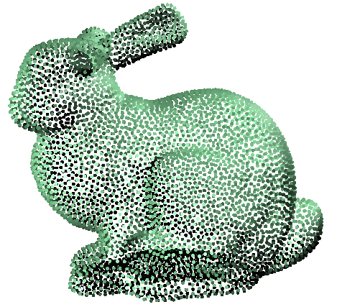
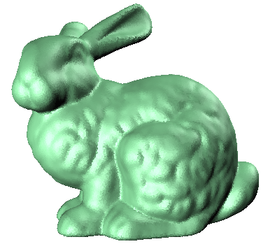
1.2 数字几何
1.2.1 几何表示
1.2.1-1 点云
采用三维坐标点作为模型几何表示的基本单元
2.5K
6K
17K

Slide 7
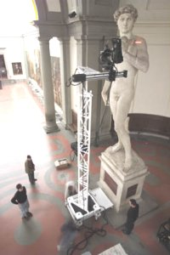
1.2 数字几何
1.2.1 几何表示
1.2.1-1 点云
优点
简单的数据结构
更精致
缺点
不连续的几何基元
大量的数据
拓扑结构等性质表示复杂
≈10亿个点

Slide 8
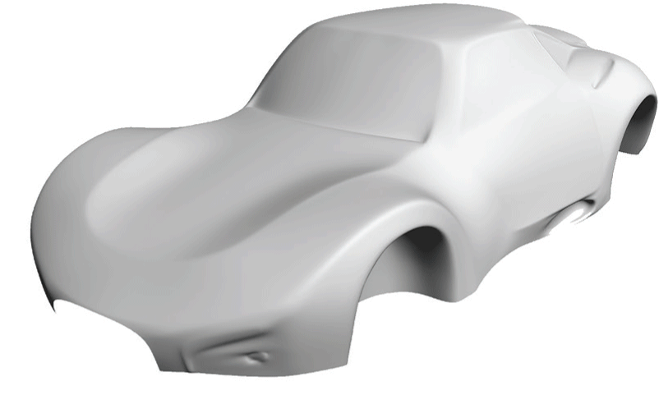
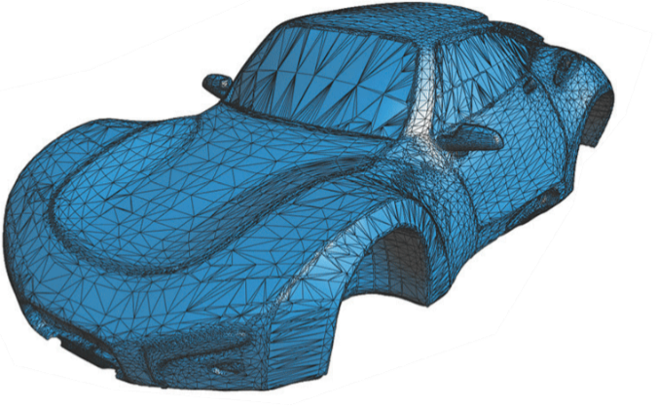
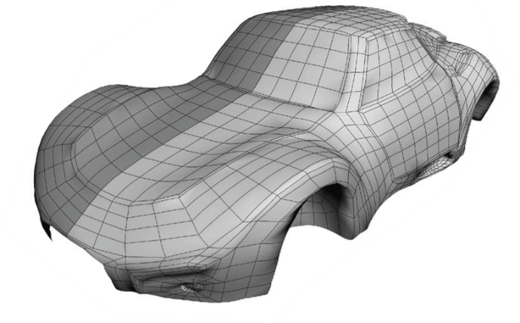
1.2 数字几何
1.2.1 几何表示
1.2.1-2 多边形网格
由顶点、边和多边形面组成的集合，定义了三维形状
三角形网格
四边形网格

Slide 9
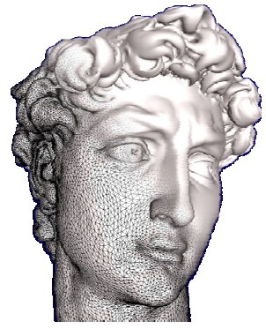
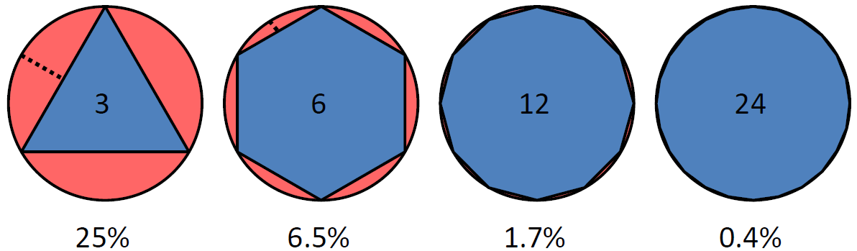
1.2 数字几何
1.2.1 几何表示
1.2.1-2 多边形网格
由顶点、边和多边形面组成的集合，定义了三维形状
分段线性逼近函数

Slide 10
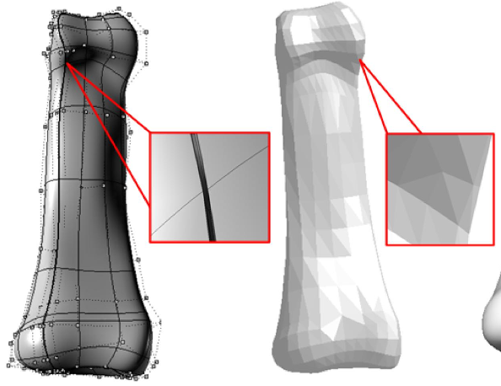
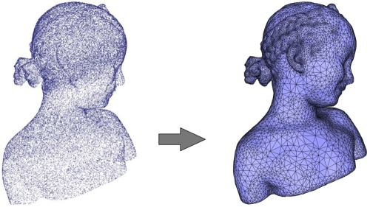
1.2 数字几何
1.2.1 几何表示
1.2.1-2 多边形网格
点云
NURBS
C⁻¹ continuity
Topology free
No-connectivity
C^{n} continuity
Quad topology
网格
网格
C⁰ continuity
Topology free
C⁰ continuity
Topology free
Connectivity

Slide 11
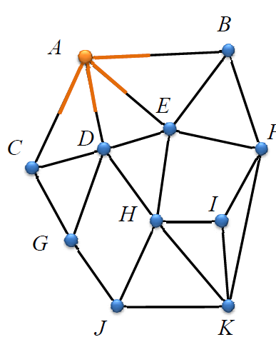
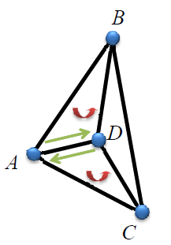
1.2 数字几何
1.2.2 几何性质
1.2.2-1 基本概念
顶点的度（degree）： 相邻边的数量
表面朝向（orientation）： 顺时针方向的顶点的顺序或者逆时针方向

Slide 12
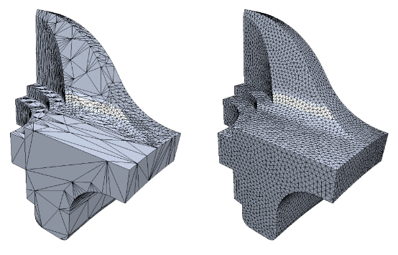
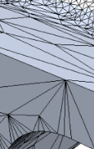
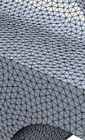
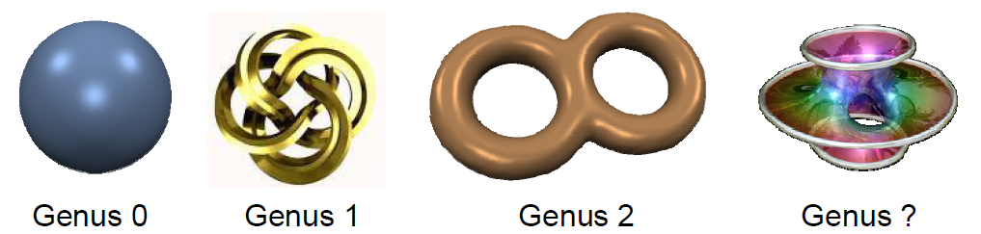
1.2 数字几何
1.2.2 几何性质
1.2.2-1 基本概念
拓扑（topology）：网格几何元素的连接关系
亏格（genus）：影响表面连续性的分割曲线条数

Slide 13
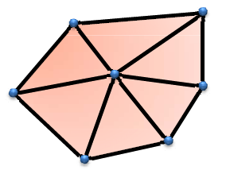
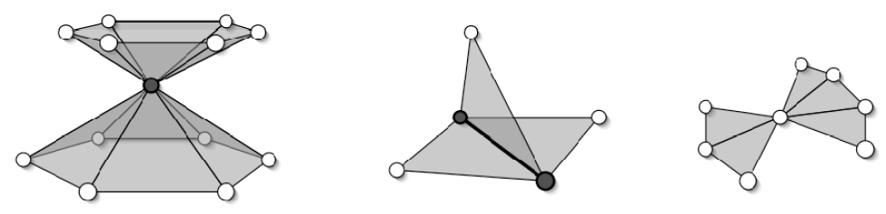
1.2 数字几何
1.2.2 几何性质
1.2.2-2 基本性质
流形网格：局部同胚与圆盘
每个边只连接一个或者两个表面
表面上相邻顶点形成一个封闭或开放式扇形
非流形网格：局部与圆盘不同胚

Slide 14
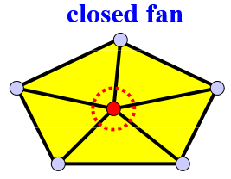
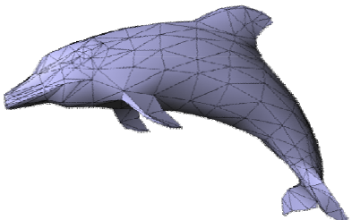
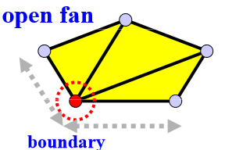
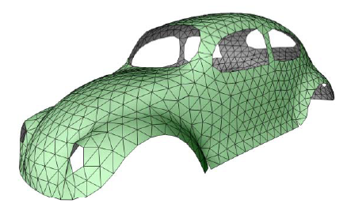
1.2 数字几何
1.2.2 几何性质
1.2.2-2 基本性质
开网格：具有一条或多条边界
边界边：只连接一个入射的表面，或者说顶点只连接一个开的扇形
闭网格：不存在边界

Slide 15
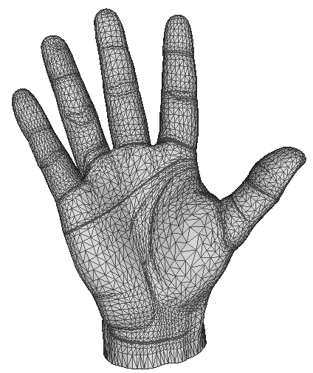
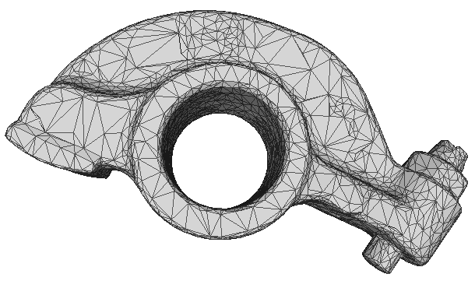
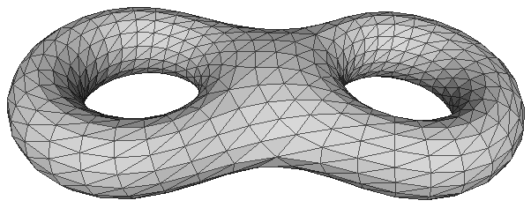
1.2 数字几何
1.2.2 几何性质
1.2.2-2 基本性质
欧拉-庞加莱特性
给定一个无边界的流形网格M，顶点、边、面的个数满足：
#V=7929
#F=15855
#E=23782
g=0
#V=2999
#F=5998
#E=8997
g=1
#V=766
#F=1536
#E=2304
g=2

Slide 16
提纲
1. 基础
2. 网格去噪
3. 网格简化
4. 网格参数化
5. 重新网格化
6. 网格编辑
7. 网格形变

Slide 17
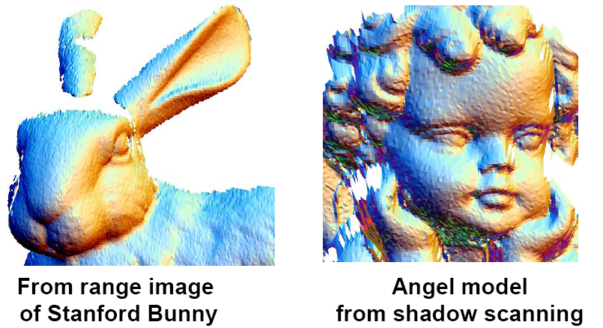
2.1 概念
现实世界中的物体通过数字化扫描获取与重建后的网格往往是带有噪声的
激光扫描的深度图像
从图像重建的三维模型

Slide 18
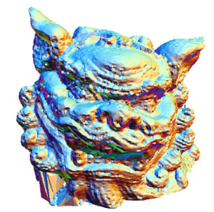
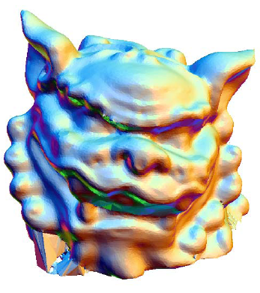
2.1 概念
网格去噪
消除网格模型表面噪声，获得一个几何光滑模型
又称为网格光顺、网格滤波等
网格去噪

Slide 19
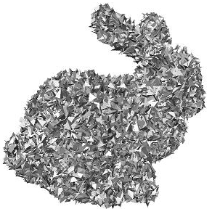
2.1 概念
网格去噪的主要挑战
什么是网格表面的噪声？
表面的凹凸
表面的高频部分
…
没有精确的数学公式
检测困难
较弯曲的地方
高频部分
…

Slide 20
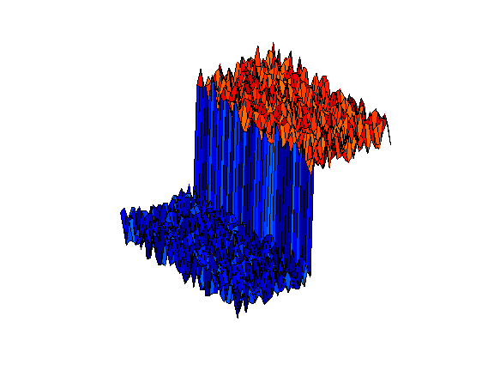
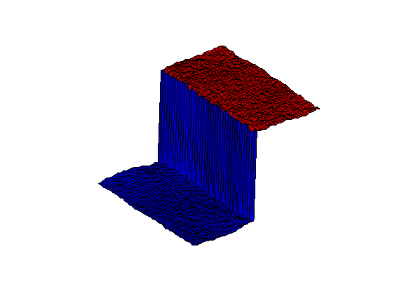
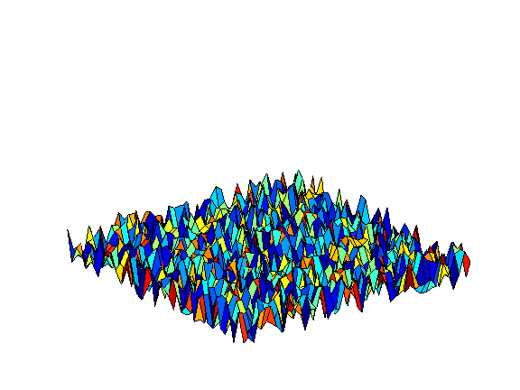
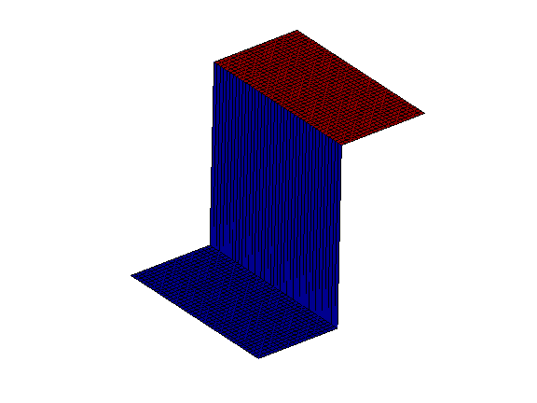
2.2 方法
目标
消除高频噪声：量化模型表面的高频信息
保留全局特征：全局特征的几何表示
平滑
=
+
噪声
特征

Slide 21
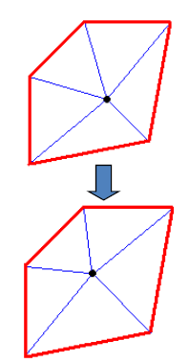
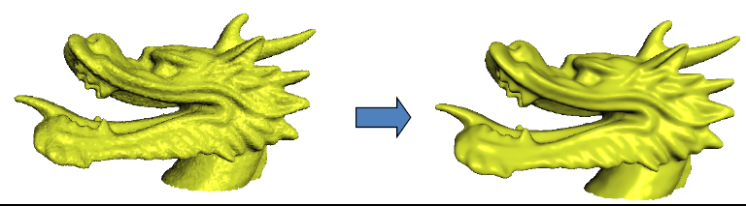
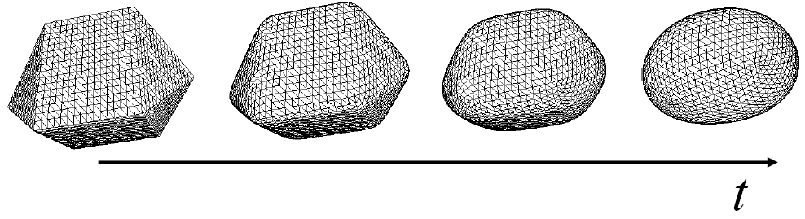
2.2 方法
形状演化策略
移动网格顶点
保持拓扑：不改变连接关系
保持形状：减少曲率变化
描述为形状演化

Slide 22
2.2 方法
形状演化策略
直接方案
直接拉普拉斯平滑
加权拉普拉斯平滑
间接方案
全局拉普拉斯平滑

Slide 23
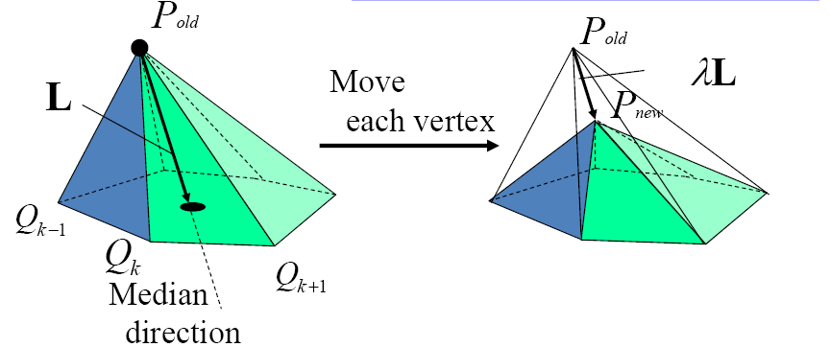
2.2 方法
2.2.1 直接拉普拉斯平滑
将顶点移动到相邻顶点的平均位置
移动顶点
平均位置

Slide 24
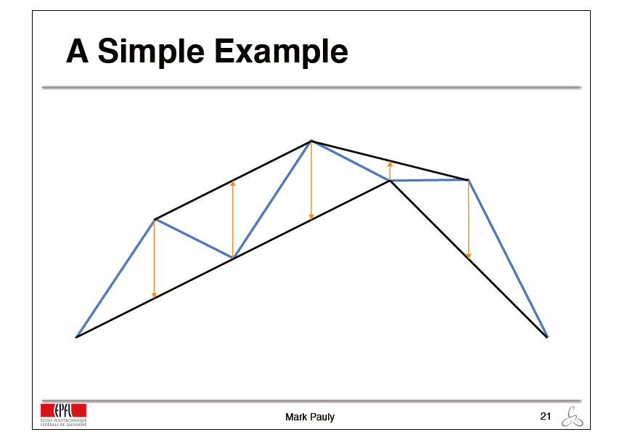
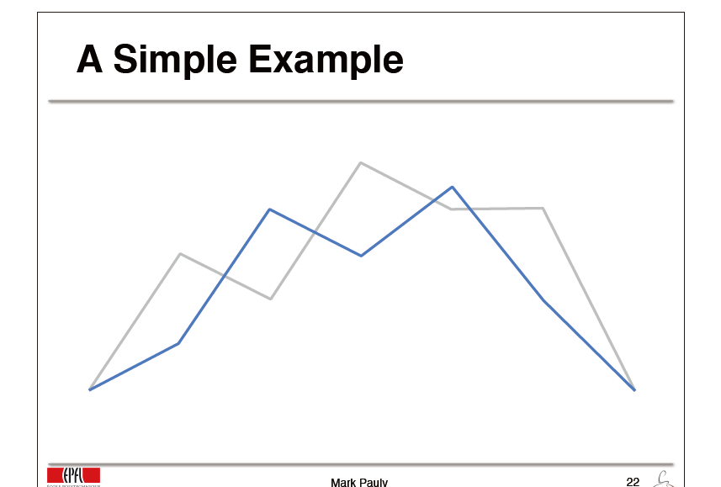
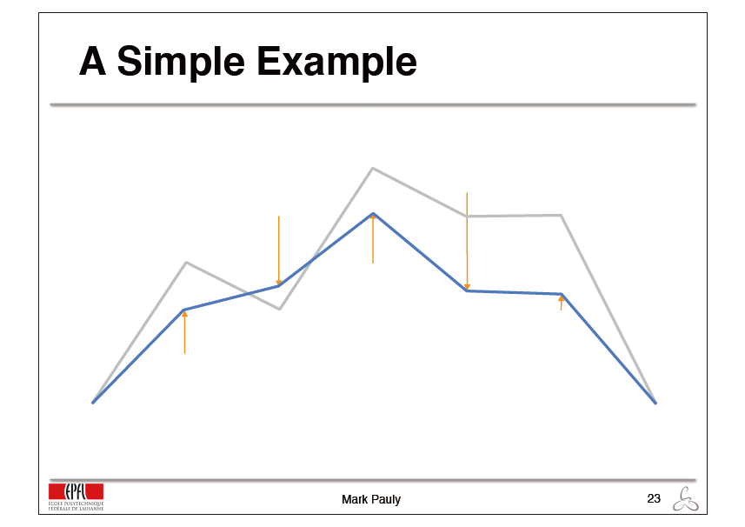
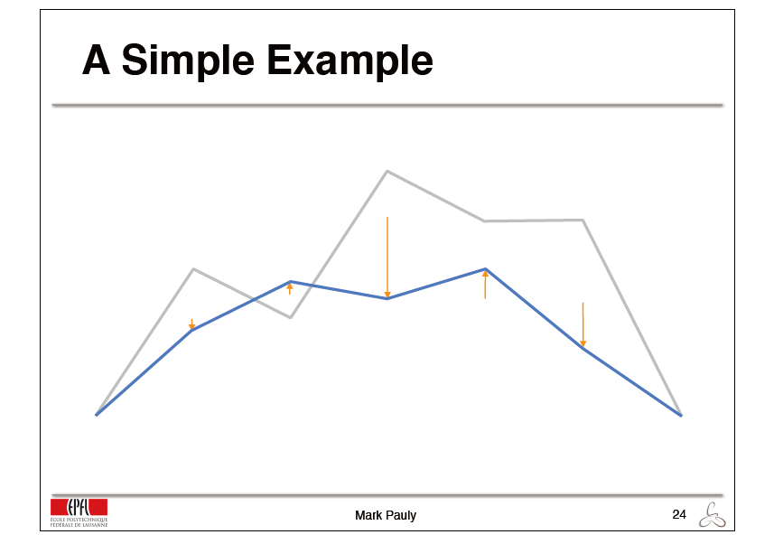
2.2 方法
2.2.1 直接拉普拉斯平滑
示例

Slide 25

2.2 方法
2.2.1 直接拉普拉斯平滑
特点
循环迭代执行
等价于某种能量函数最小化
能量：网格中边长平方之和
参数：𝜆 > 0 控制收敛速度
不反映网格形状
拉普拉斯坐标对旋转敏感
局部几何形状会发生扭曲

Slide 26

2.2 方法
2.2.2 加权拉普拉斯平滑
伞型权重
均值权重
简单的平均，获得的精度较低
余切权重
可获得较好的网格变形结果

Slide 27

2.2 方法
2.2.2 加权拉普拉斯平滑
结果
原始
直接拉普拉斯
加权拉普拉斯(余切)

Slide 28







2.2 方法
2.2.3 全局拉普拉斯平滑
$$v_{i}$$
$$v_{j}$$
$$v_{j}$$
$$v_{j}$$
$$v_{j}$$
$$v_{j}$$
其他
线性方程组
网格的拉普拉斯算子

Slide 29
2.2 方法
2.2.3 全局拉普拉斯平滑
求解拉普拉斯方程
齐次方程
k是网格中连通区域的数量
需要加上某些限制
秩(L) = n-k；

Slide 30


2.2 方法
2.2.3 全局拉普拉斯平滑
求解拉普拉斯方程
加上部分控制点进行约束
秩(L)=n
控制点
控制点

Slide 31


2.2 方法
2.2.3 全局拉普拉斯平滑
结果
3070个顶点，6144个三角形
134359个顶点，268714个三角形

Slide 32
提纲
1. 基础
2. 网格去噪
3. 网格简化
4. 网格参数化
5. 重新网格化
6. 网格编辑
7. 网格形变

Slide 33

3.1 概念
网格简化（mesh simplification）
通过删除或者修改模型中对形状影响不大的部分网格面片信息（包括顶点、边和面片等）来减少多边形面片数量。

Slide 34


3.1 概念
网格简化（mesh simplification）
问题起源：重建的网格模型通常规模较大，不利于存储、传输和显示，因此需要进行满足条件的网格数据简化
≈20亿个三角形
移动设备

Slide 35

3.1 概念
遵循原则
顶点最少原则：即在给定误差上界的情况下, 使得简化模型的顶点数最少
误差最小原则：给定简化模型的顶点个数, 使得简化模型与原始模型之间的误差最小

Slide 36

3.2 简化方法
3.2.1 顶点聚类
思想：空间相邻的近似顶点进行合并
方法：将原模型包围盒划分, 使得小区域中包含了许多散落其中的顶点；再将此区域中的顶点合并, 形成新的顶点；根据原始网格的拓扑关系, 把这些顶点三角化后, 从而得到简化模型

Slide 37


3.2 简化方法
3.2.1 顶点聚类
算法
聚类生成
通过空间划分将原始模型的包围盒划分成若干区域

Slide 38

3.2 简化方法
3.2.1 顶点聚类
算法
合并新顶点
顶点位置的平均值作为新顶点
顶点位置的中值作为新顶点
通过二次误差测度求得新顶点

Slide 39



3.2 简化方法
3.2.1 顶点聚类
算法
合并新顶点
顶点位置的平均值作为新顶点
顶点位置的中值作为新顶点
通过二次误差测度求得新顶点
平均顶点位置
中值顶点位置
二次误差测度

Slide 40


3.2 简化方法
3.2.1 顶点聚类
算法
网格生成
聚类 p：{𝑝_0,…𝑝_𝑛} q：{𝑞_0,…𝑞_𝑛}
如果(𝑝_𝑖,𝑞_𝑖)中间有边那么就连接(p,q)

Slide 41

3.2 简化方法
3.2.2 渐进式网格（Progressive mesh, PM）
思想：基于顶点和边的基本操作进行化简
方法：以边合并和点移除为基本操作，记录模型简化过程中原顶点和新顶点位置以及顶点间的连接关系的变动信息, 从而生成由原始模型的最简化模型和一系列简化信息组成的渐进表示

Slide 42


3.2 简化方法
3.2.2 渐进式网格（Progressive mesh, PM）
迭代算法
选取网格区域
应用简化算子(减少顶点与边)
直到
没有更多减少的可能

Slide 43




3.2 简化方法
3.2.2 渐进式网格（Progressive mesh, PM）
简化算子：点移除
选择一个即将移除的顶点
选择所有和顶点相连的三角形
移除选择的三角形
添补缺失

Slide 44






3.2 简化方法
3.2.2 渐进式网格（Progressive mesh, PM）
简化算子：边合并

Slide 45

3.2 简化方法
3.2.2 渐进式网格（Progressive mesh, PM）
结果

Slide 46
3.2 简化方法
方法对比
顶点聚类
计算快，但难以控制简化网格
网格拓扑结构被改变
误差在全局范围内，但没有接近最优
渐进式网格
网格质量与速度之间良好的平衡
网格拓扑结构不改变
可以限制偏差，提高网格质量

Slide 47
提纲
1. 基础
2. 网格去噪
3. 网格简化
4. 网格参数化
5. 重新网格化
6. 网格编辑
7. 网格形变

Slide 48

4.1 概念
4.1.1 定义
网格表面和参数域之间的连续映射
输入：三维多边形网格表面
输出：参数域同构多边形

Slide 49


4.1 概念
4.1.1 定义
问题起源：1974年，Catmull提出纹理映射技术，通过纹理空间(u,v)和三维曲面(s,t)之间的对应关系，计算三维曲面上每一点颜色值
纹理映射

Slide 50


4.1 概念
4.1.1 定义
问题起源
世界地图绘制
球面坐标系

Slide 51




4.1 概念
4.1.1 定义
问题起源
世界地图绘制
原图
球极平面投影
墨卡托投影
朗伯投影
保角的
保角的
等积的

Slide 52


4.1 概念
4.1.2 类型
理想的参数化：保形参数化
保持所有的基本几何量不变：长度、角度、面积
仅适用于可展曲面
对于一般曲面总会有扭曲！
可展曲面
一般曲面

Slide 53




4.1 概念
4.1.2 类型
按照几何量扭曲分类
保长度参数化（等距）
保角度参数化（等角）
保面积参数化（等积）
保长度参数化
保角度参数化
长度
面积
保面积参数化
角度

Slide 54



4.1 概念
4.1.2 类型
按照参数域分类
平面参数化
参数域是平面
非平面参数化
球面参数化
基域参数化
……
平面参数化
球面参数化
基域参数化

Slide 55


4.2 方法
4.2.1 数学模型
参数域(u,v)
参数化映射X(u,v)
Jacobi矩阵反映
几何扭曲

Slide 56

4.2 方法
4.2.1 数学模型
Jacobi矩阵奇异值分解
奇异值: γ , Γ
γ
Γ
保角度 γ = Γ
保面积 γ Γ = 1
保长度 γ = Γ = 1

Slide 57

4.2 方法
4.2.1 数学模型
Jacobi矩阵奇异值分解

Slide 58

4.2 方法
4.2.1 数学模型
定理：每一个保长度的映射都是保角度的和保面积的，反之亦然。
保长度参数化是理想的但是并不多见。在实际计算中，我们使用：
保角度的
保面积的
两者之间的平衡
保长度
保角度
保面积

Slide 59




4.2 方法
4.2.2 平面参数化
寻找网格表面和平面之间的一一映射
开网格（具有边界的网格）
固定边界映射
自由边界映射
闭网格
设定边界转化为开网格

Slide 60


4.2 方法
4.2.2 平面参数化
4.2.2-1 开网格的平面参数化
弹簧模型（Spring system）
弹簧系数

Slide 61


4.2 方法
4.2.2 平面参数化
4.2.2-1 开网格的平面参数化
弹簧模型（Spring system）
仿射组合系数

Slide 62
4.2 方法
4.2.2 平面参数化
4.2.2-1 开网格的平面参数化
弹簧模型（Spring system）
仿射组合系数
凸组合（convex combination）
线性重构（linear reproduction）
平均系数
均值坐标
调和坐标

Slide 63
4.2 方法
4.2.2 平面参数化
4.2.2-1 开网格的平面参数化
弹簧模型（Spring system）
仿射组合系数
线性方程组求解
增加约束条件计算非平凡解！

Slide 64

4.2 方法
4.2.2 平面参数化
4.2.2-1 开网格的平面参数化
固定边界映射（重心坐标映射）
已知
未知
正方形

Slide 65


4.2 方法
4.2.2 平面参数化
4.2.2-1 开网格的平面参数化
固定边界映射（重心坐标映射）

Slide 66




4.2 方法
4.2.2 平面参数化
4.2.2-1 开网格的平面参数化
固定边界映射（重心坐标映射）
平均系数
调和坐标
均值坐标

Slide 67

4.2 方法
4.2.2 平面参数化
4.2.2-1 开网格的平面参数化
自由边界映射
固定边界（凸边界）产生较大的几何扭曲
通过自由边界减少参数化过程中几何扭曲
固定边界
关键问题：
寻找合适的约束来计算有效参数化
自由边界

Slide 68


4.2 方法
4.2.2 平面参数化
4.2.2-1 开网格的平面参数化
基于角度的网格展开（Angle-based flattening, ABF）
思想：通过构建参数域三角形内角分布，恢复顶点对应的平面坐标，从而达到保持角度的目的
方法：在三角形的内角形成的角度空间定义参数化映射，通过平面三角形的角度约束计算最优参数化坐标

Slide 69

4.2 方法
4.2.2 平面参数化
4.2.2-1 开网格的平面参数化
基于角度的网格展开（Angle-based flattening, ABF）
角度约束:
所有内角为正
三角形内角之和为π
平面顶点周角为2π
平面顶点一周封闭

Slide 70


4.2 方法
4.2.2 平面参数化
4.2.2-1 开网格的平面参数化
基于角度的网格展开（Angle-based flattening, ABF）
优点
不会发生边“翻转”
优化过程收敛
缺点
非线性优化（牛顿迭代优化）
边界可能发生交叉

Slide 71


4.2 方法
4.2.2 平面参数化
4.2.2-1 开网格的平面参数化
最小二乘共形映射（Least-square conformal mapping, LSCM）
思想：保角度映射即共形映射，满足柯西-黎曼方程
方法：在三角面上离散柯西-黎曼方程

Slide 72

4.2 方法
4.2.2 平面参数化
4.2.2-1 开网格的平面参数化
最小二乘共形映射（Least-square conformal mapping, LSCM）
目标函数:

Slide 73

4.2 方法
4.2.2 平面参数化
4.2.2-1 开网格的平面参数化
最小二乘共形映射（Least-square conformal mapping, LSCM）
优点
保持角度
线性优化
缺点
无法保证参数化的有效性

Slide 74
4.2 方法
4.2.2 平面参数化
4.2.2-1 开网格的平面参数化
直接几何扭曲优化
思想：约束三角片参数化映射的几何扭曲
方法：直接优化以奇异值为变量的函数
保角度 γ = Γ
保面积 γ Γ = 1
保长度 γ = Γ = 1
ASAP
AAAP
ARAP

Slide 75



4.2 方法
4.2.2 平面参数化
4.2.2-1 开网格的平面参数化
直接几何扭曲优化

Slide 76

4.2 方法
4.2.2 平面参数化
4.2.2-1 开网格的平面参数化
直接几何扭曲优化
优点
保长度参数化
迭代线性优化
缺点
无法保证参数化结果的有效性
1st
2nd
3rd

Slide 77



4.2 方法
4.2.2 平面参数化
4.2.2-1 开网格的平面参数化
ABF
LSCM
ARAP

Slide 78


4.2 方法
4.2.2 平面参数化
4.2.2-2 闭网格的平面参数化
寻找最优切割线将网格切开，变成开网格
采用开网格平面参数化

Slide 79


4.2 方法
4.2.2 平面参数化
4.2.2-2 闭网格的平面参数化
切割线方法
方法1：通过最小生成树在网格表面寻找曲率高的网格顶点及边，形成分割线
方法2：结合网格顶点的可见性分布，寻找尽可能被隐藏的切割线
方法1
方法2

Slide 80
4.2 方法
4.2.2 平面参数化
优点
计算复杂度较低
显式控制几何扭曲
缺点
仅适用于与拓扑圆盘同构的网格曲面
对于亏格大于0的网格曲面，一般需要按照一定的规则将整个网格分片，会引起参数化结果不连续

Slide 81


4.2 方法
4.2.3 球面参数化
将亏格为零的三维网格参数化映射到球面
等价于将顶点之间连接结构嵌入到单位球
Steinitz‘s theorem：
任何亏格为零且封闭的三角化可以映射成球面三角化。

Slide 82

4.2 方法
4.2.3 球面参数化
球面重心坐标映射
i-th row of Laplacian
Laplacian 矩阵

Slide 83

4.2 方法
4.2.3 球面参数化
球面重心坐标映射

Slide 84


4.2 方法
4.2.4 基域参数化
选取几何简单，同时拓扑结构（亏格）一致的基网格作为参数域。
最常用的基网格参数域是单纯复形（可以看作是传统网格的一部分，只包含连接信息）。
genus=0
genus=3

Slide 85
提纲
1. 基础
2. 网格去噪
3. 网格简化
4. 网格参数化
5. 重新网格化
6. 网格编辑
7. 网格形变

Slide 86

5.1 概念
5.1.1 重新网格化（Remeshing）
定义：给定一个网格，生成一个新的网格，在表示原网格的几何形状的同时，改善网格多边形的质量
根据目标或者应用需求更改原始网格

Slide 87


5.1 概念
5.1.1重新网格化（Remeshing）
问题起源：直接重点云重建的网格模型的多边形不规则，影响了对网格的几何处理
过采样的三维扫描数据的三角网格

Slide 88





5.1 概念
5.1.2 网格质量
网格质量是指网格几何形状的规则性
网格质量可用细长比、锥度比、翘曲度、伸展度、边节点位置偏差等指标度量

Slide 89


5.1 概念
5.1.2 网格质量
“好”的三角网格
边长相等
等边三角形
顶点度为6

Slide 90

5.2 重新网格化方法
5.2.1 渐进式网格优化
思想
提高顶点分布性
更新网格连通性
边合并
边分离
边翻转
点移动

Slide 91




5.2 重新网格化方法
5.2.1 渐进式网格优化
方法：迭代优化
分解比$L_{max}$长的边(边分离)
合并比$L_{min}$短的边(边合并)
统一边长
边分离
边合并

Slide 92



5.2 重新网格化方法
5.2.1 渐进式网格优化
方法：迭代优化
分解比$L_{max}$长的边(边分离)
合并比$L_{min}$短的边(边合并)
进行边翻转
通过切线松弛进行顶点位移
使用拉普拉斯算子保持切向平滑
投影顶点到原始网格上
统一边长
平衡顶点的度
统一顶点分布
投影

Slide 93


5.2 重新网格化方法
5.2.2 重心Voronoi填充（Central Voronoi Tessellation, CVT）
思想：利用重心Voronoi单元的几何规则性
Voronoi图
重心Voronoi填充
Delaunay三角化
Delaunay三角化

Slide 94

5.2 重新网格化方法
5.2.2 重心Voronoi填充（Central Voronoi Tessellation, CVT）
方法：在网格表面迭代更新Voronoi重心位置
给定一个初始种子集合{𝑥_𝑖}，使用Lloyd算法迭代
划分/重新划分：对种子𝑥_𝑖作Voronoi划分得到Ω_𝑖区域
更新：移动𝑥_𝑖到 Ω_𝑖的质心𝑐_𝑖处
不断迭代步骤1直到满足预设误差
初始种子
Lloyd算法进行CVT

Slide 95

5.2 重新网格化方法
5.2.2 重心Voronoi填充（Central Voronoi Tessellation, CVT）
方法：迭代更新Voronoi重心位置
给定一个初始种子集合{𝑥_𝑖}，使用Lloyd算法迭代
划分/重新划分：对种子𝑥_𝑖作Voronoi划分得到Ω_𝑖区域
更新：移动𝑥_𝑖到 Ω_𝑖的质心𝑐_𝑖处
不断迭代步骤1直到满足预设误差
左: 2000个随机初始种子（蓝色单元不是六边形）
中：100次Lloyd’s迭代
右：1000次Lloyd’s迭代

Slide 96

5.2 重新网格化方法
5.2.2 重心Voronoi填充（Central Voronoi Tessellation, CVT）
方法：迭代更新Voronoi重心位置
重新网格化结果
输入网格
初始Voronoi图
重心Voronoi填充图

Slide 97


5.2 重新网格化方法
5.2.3 基于参数化的重新网格化
思想：将网格参数化映射到简单的参数域，通过参数域的采样，实现重新网格化
方法
平面参数化，平面上点采样
球面参数化，球面上点采用

Slide 98







5.2 重新网格化方法
5.2.3 基于参数化的重新网格化
几何图像方法（Geometry image）
切割封闭网格映射到平面参数域
参数域上重新采样顶点参数坐标
重新映射回网格表面
平面 参数化
映射 回网格
切割线
重采样

Slide 99
提纲
1. 基础
2. 网格去噪
3. 网格简化
4. 网格参数化
5. 重新网格化
6. 网格编辑
7. 网格形变

Slide 100


6.1 概念
网格编辑（Mesh editing/deformation）
定义：操纵和修改网格表面的几何形状，同时能够保留原始网格几何细节的操作。

Slide 101

6.1 概念
网格编辑（Mesh editing/deformation）
问题起源：各种应用中需要动态形状，例如，游戏、电影、计算机辅助设计等。但是，每种状态下的形状单独建模比较费时费力。
目标
通过内部或者外部作用力改变形状
编辑应该是快速的并且尽可能接近现实物体操作

Slide 102

6.2 编辑方法
6.2.1 自由编辑（Free-form deformation）
思想：将网格嵌入到一个简单的控制多面体中
控制多面体比原始形状简单
方法：
对控制多面体进行变形􀂄
根据变形后的控制多面体更新嵌入网格的形状
控制网格和原始网格
编辑后结果

Slide 103


6.2 编辑方法
6.2.1 自由编辑（Free-form deformation）
6.2.1-1 基于样条控制顶点的编辑
采用三变量张量积样条表示网格形状
改变样条控制顶点编辑网格形状

Slide 104



6.2 编辑方法
6.2.1 自由编辑（Free-form deformation）
6.2.1-2 基于重心坐标的编辑
三角形重心坐标
三角网格重心坐标

Slide 105

6.2 编辑方法
6.2.1 自由编辑（Free-form deformation）
6.2.1-2 基于重心坐标的编辑
结果

Slide 106

6.2 编辑方法
6.2.1 自由编辑（Free-form deformation）
优点
任意形状的平滑编辑
对编辑的局部控制
编辑迅速
缺点:
难以得到满足物理的编辑效果

Slide 107

6.2 编辑方法
6.2.2 骨架驱动编辑（Skeleton-driven deformation）
通过改变骨架驱动网格形状变化
方便动画师更加灵活地控制具有骨架结构的物体变形

Slide 108

6.2 编辑方法
6.2.3 基于约束的编辑（Constrain-based deformation）
思想：交互指定约束类型作为编辑限制
点/区域约束
方向约束
位置约束
方法：通过求解满足约束的形状方程计算编辑结果

Slide 109

6.2 编辑方法
6.2.3 基于约束的编辑（Constrain-based deformation）
拉普拉斯网格编辑
通过离散的Laplacian微分坐标表示几何细节
平均邻域
γ

Slide 110
6.2 编辑方法
6.2.3 基于约束的编辑（Constrain-based deformation）
拉普拉斯网格编辑
通过离散的Laplacian微分坐标表示几何细节
平均邻域
方向接近法线
大小近似于平均曲率
γ

Slide 111


6.2 编辑方法
6.2.3 基于约束的编辑（Constrain-based deformation）
拉普拉斯网格编辑
步骤
计算微分坐标：$Δ=L(V)$
加上对模型的限制：$v_{i}^{’}$ =${ u}_{i}$, i$ε C$
表面重建(通过最小二乘法)
Laplacian微分坐标
约束顶点

Slide 112


6.2 编辑方法
6.2.3 基于约束的编辑（Constrain-based deformation）
拉普拉斯网格编辑
结果

Slide 113

6.2 编辑方法
6.2.4 编辑迁移（Deformation transfer）
思想：将网格编辑过程迁移到其他网格
方法
在源对象和目标之间建立对应的映射
将对源对象的编辑迁移到目标，快速生成目标的编辑效果
参考
原图
目标

Slide 114
提纲
1. 基础
2. 网格去噪
3. 网格简化
4. 网格参数化
5. 重新网格化
6. 网格编辑
7. 网格形变

Slide 115

7.1 概念
网格形变（Mesh morphing）
定义：给定源网格和目标网格形状，自动插值生成中间过度形状的网格
源网格
目标网格

Slide 116

7.2 方法
7.2.1 基于参数化的网格形变
MAPS(曲面的多分辨率自适应参数化)网格变形
指定源网格S和目标网格T之间的特征点对和特征线对

Slide 117

7.2 方法
7.2.1 基于参数化的网格形变
MAPS(曲面的多分辨率自适应参数化)网格变形
使用MAPS来构造基域（base domain）S_{b} 和 T_{b}，作为源网格和目标网格的参数域
S_{b}
T_{b}

Slide 118

7.2 方法
7.2.1 基于参数化的网格形变
MAPS(曲面的多分辨率自适应参数化)网格变形
网格简化：使用边合并的顶点消除法，重建拓扑一致的源/目标网格

Slide 119



7.2 方法
7.2.1 基于参数化的网格形变
MAPS(曲面的多分辨率自适应参数化)网格变形
计算对应映射：
$Π_{s}$: S → S_{b}
$Π_{T}$: T → T_{b}
$M^{(0)}$: $Π_{S}$ → $Π_{T}$
M = $Π_{T}^{−1}M^{(0)}$ $Π_{s}$
S
T
$S$_{b}
T_{b}

Slide 120

7.2 方法
7.2.1 基于参数化的网格形变
MAPS(曲面的多分辨率自适应参数化)网格变形
插值生成中间形状网格：对源三角网格和目标三角网格对应的顶点进行几何插值，生成中间形状的三角网格。

Slide 121

7.2 方法
7.2.2 基于微分坐标的网格形变
思想：源网格和目标网格顶点的直接插值，容易产生体积收缩、几何细节扭曲等问题。通过插值网格表面的几何细节，生成更优的中间网格。
方法：插值微分坐标表示的几何细节
顶点线性插值
目标网格
源网格
微分坐标插值

Slide 122

7.2 方法
7.2.2 基于微分坐标的网格形变
拉普拉斯形状插值
拉普拉斯微分算子计算微分坐标
微分坐标变换的极分解，插值旋转R和缩放S
目标网格
源网格

Slide 123

7.2 方法
7.2.2 基于微分坐标的网格形变
拉普拉斯形状插值
结果
顶点线性插值
微分坐标插值

Slide 124
References
Recent advances in remeshing of surfaces. P. Alliez., UCELLI G. Ucelli, C. Gotsman, M. Attene. In Shape Analysis and Structuring. Springer Berlin Heidelberg, 2008, pp. 53–82.
A signal processing approach to fair surface design. Taubin. SIGGRAPH 1996
Implicit Fairing of Irregular Meshes using Diffusion and Curvature Flow. Desbrun, Meyer, Schroeder, Barr. SIGGRAPH 1999.
An Intuitive Framework for Real-Time Freeform Modeling. Botsch, Kobbelt. SIGGRAPH 2004
Bilateral mesh denoising. Fleishman, Drori, Cohen-Or. SIGGRAPH 2003
Non-iterative feature preserving mesh smoothing. Jones, Durand, Desbrun. SIGGRAPH 2003
Surface simplification using quadratic error metrics. M. Garland, P. Heckbert. SIGGRAPH 1997.
Quadrilateral mesh simplification. J. Daniels, C. Silva, J. Shepherd, E. Cohen. SIGGRAPH ASIA 2008.

Slide 125
References
Isotropic surface remeshing using constrained centroidal Delaunay mesh. Z. Chen, J. Cao, W. Wang. Pacific Graphics 2012.
MAPS: Multiresolution Adaptive Parameterization of Surfaces . Aaron W. F. Lee, Wim Sweldens, Peter Schröder, Lawrence Cowsar, David Dobkin. SIGGRAPH 1998.
Surface Parameterization via Aligning Optimal Local Flattening. Z. Chen, L. Liu, Z. Zhang, G. Wang. SPM 2007.
Multiresolution Mesh Morphing. Aaron Lee, David Dobkin, Wim Sweldens, Peter Schröder. SIGGRAPH 1999.
Spanning Tree Seams for Reducing Parameterization Distortion of Triangulated Surfaces. Alla Sheffer. SMI 2002.
Seamester: inconspicuous low-distortion texture seam layout. Alla Sheffer, John Hart. VIS 2002.
Fundamentals of Spherical Parameterization for 3D Meshes. Craig Gotsman, David Gu, Alla Sheffer. SIGGRAPH 2003.

Slide 126
References
Consistent Mesh Parameterizations. Emil Praun, Wim Sweldens, Peter Schroder. SIGGRAPH 2001.
Cross-parameterization and compatible remeshing of 3D models. Vladislav Kraevoy, Alla Sheffer. SIGGRAPH 2004.
Mean value coordinates for closed triangular meshes. Tao Ju, Scott Schaefer, Joe Warren. SIGGRAPH 2005.
Geometry image. David Gu, S. Gortler, H. Hoppe. SIGGRAPH 2002.
Poisson shape interpolation. Dong Xu, Hongxin Zhang, Qing Wang, Hujun Bao. SPM 2006.

